Slide 1

Департамент территориального развития
Ярославской области
Алгоритм реализации губернаторского проекта
«Решаем вместе!»
март 2017 год

Slide 2
Общая информация
об инициативном бюджетировании
Инициативное бюджетирование – механизм расходования бюджетных средств
на решение проблем местного значения при участии населения.
Преимущества
инициативного
бюджетирования
решение наиболее острых и первоочередных проблем;
рост эффективности расходования бюджетных средств;
повышение качества выполнения работ;
усиление взаимодействия власти и жителей;
повышение информационной открытости ОМСУ;
усиление контроля за исполнением полномочий.
Программы инициативного бюджетирования:
Ставропольский край с 2007 г.
Кировская область с 2009 г.
Тверская область с 2012 г.
Республика Башкортостан с 2014 г.
Хабаровский край с 2013 г.
Нижегородская область с 2013 г.
26 регионов РФ в 2016 г.
Тульская область с 2015 г.
Более
3 тыс. проектов, охват более
1,5 млн.
жителей.
Проект указа Губернатора области «О губернаторском проекте «Решаем вместе!»
Цель проекта: вовлечение жителей
области в формирование комфортных условий их проживания.
Показатель достижения цели: охват проектом не менее 30 % от жителей области.

Slide 3
Направления
губернаторского проекта «Решаем вместе!»
Городская среда
ГРБС: департамент ЖКХ, энергетики и регулирования тарифов
Финансирование проектов по благоустройству дворов многоквартирных домов и общественных территорий. Источники финансовой помощи – областной и федеральный бюджеты.
Места отдыха жителей
ГРБС: департамент ЖКХ, энергетики и регулирования тарифов
Финансирование за счет средств субсидий из федерального и областного бюджетов обустройства мест массового отдыха жителей.
Культура
ГРБС: департамент культуры
Субсидии из областного и федерального бюджетов на капитальный ремонт и укрепление материально-технической базы муниципальных учреждений культуры.
Местная инициатива
ГРБС: департамент территориального развития
Субсидия и иной межбюджетный трансферт из областного бюджета на решение первоочередных проблем в отраслях образования, культуры, массового спорта и иных сферах деятельности местной власти. Средства распределяются по обращениям депутатов Ярославской областной Думы.

Slide 4
Схема взаимодействия участников
губернаторского проекта «Решаем вместе!»
Житель
Общественная комиссия
Проблема
Паспорт
Рекомендации
Инициатор
Проектный офис
Паспорт
Идея
Предложения
Свод проектов
Собрание
Инициативная группа
Межведомственная комиссия
Одобре-
ние
Отобранные проекты
Проект инициативного бюджетирования:
взаимосвязанные мероприятия, реализуемые в составе государственных и муниципальных программ.
Инициатор проекта:
житель области;
депутат Ярославской областной Думы;
глава администрации МО.
Исполнители

Slide 5
Последовательность действий участников
губернаторского проекта «Решаем вместе!»
Участники губернаторского проекта указаны согласно их очередности вовлечения в проект.
1. Житель
Опреде-ление проблемы
Участие в собрании
Выбор инициатив-ной группы
Софинан-сирование проекта
Монито-ринг реализации
2. Инициатор
Сбор предло-жений
Подготовка паспорта проекта
Органи-зация обсужде-ния
Направ-ление на конкурс
Приемка работ
3. Инициативная группа
Предло-жения
Согласо-вание паспорта проекта
Сбор софинанси-рования
Приемка работ
Инициативная группа жителей: объединение жителей на основе общности интересов с целью решения первоочередной проблемы местного значения.

Slide 6
Последовательность действий участников
губернаторского проекта «Решаем вместе!»
Участник | Задачи
4. Общественная комиссия | - координация взаимодействия инициаторов проектов с жителями; - рассмотрение проектов и выдача рекомендации; - содействие инициатору во взаимодействии с участниками проекта; - контроль за исполнением проектов.
5. Проектный офис | - информационная поддержка; - участие в собраниях жителей; - организация конкурсного отбора проектов; - сбор информации о реализации проектов; - организация для жителей мониторинга реализации проектов.
6. Межведомственная комиссия | - проведение конкурсного отбора проектов; - организация контроля за исполнением проектов; - рассмотрение отчетности об итогах реализации проектов; - информирование населения о результатах губернаторского проекта.
7. Исполнитель | - организация работы по исполнению проектов; - целевое и эффективное расходование бюджетных средств; - формирование отчетности об исполнении проектов.
Проектный офис формируется Советом муниципальных образований
для организационного сопровождения губернаторского проекта.

Slide 7
Дорожная карта
губернаторского проекта «Решаем вместе!»
20 февраля 2017 г.
Старт губернаторского проекта
март
2017 г.
Формирование муниципальных общественных комиссий
Проведение обучающих семинаров в МО
Подготовка и распространение информационных материалов
Утверждение порядков предоставления межбюджетных трансфертов из областного бюджета
до 15 апреля
2017 г.
Проведение собраний и формирование инициативных групп
Рассмотрение проектов муниципальными общественными комиссиями и передача их паспортов в проектный офис
Создание раздела проекта на портале yarregion.ru
до 1 мая 2017 г.
Рассмотрение проектов межведомственной комиссией
до 1 октября
2017 г.
Исполнение проектов
до 1 ноября
2017 г.
Подведение итогов губернаторского проекта

Slide 8
Собрание жителей
Проекты инициативного бюджетирования подлежат обязательному рассмотрению
на собраниях жителей (встрече депутата Ярославской областной Думы с избирателями, общем собрании собственников помещений в многоквартирном доме).
Порядок проведения собраний определяется решением ОМСУ и Жилищным кодексом РФ.
Необходимо информирование жителей о собрании через СМИ или информационный стенд.
Мнение жителей на собрании выражается путем очного голосования.
Результаты заочного голосования (с использованием подписных листов) не будут приниматься к учету при проведении конкурсного отбора проектов инициативного бюджетирования.
Рекомендуемая повестка собрания
1. О поддержке проекта инициативного бюджетирования.
2. О целесообразности средствами жителей софинансировать проект (рекомендуемый уровень – не более 10 % от стоимости проекта).
3. О целесообразности привлечения жителей к безвозмездному выполнению работ (рекомендуемый уровень участия – не более 20 % от стоимости проекта).
4. О формировании состава инициативной группы (рекомендуемое число участников – 3 чел.).
Необходимо провести видеозапись голосования жителей на собрании (5-10 мин.).

Slide 9
Паспорт проекта
инициативного бюджетирования
Паспорт проекта формируется инициатором проекта инициативного бюджетирования
по форме, установленной указом Губернатора области.
Состав паспорта проекта:
Название проекта, место реализации, количество жителей МО или внутригородского района, микрорайона;
Описание проекта, в т.ч.:
вопрос местного значения;
проблема, для устранения которой он предложен;
ожидаемые последствия реализации;
количество и состав благополучателей;
продолжительность реализации;
состав и стоимость проекта.
Планируемые источники финансирования проекта;
Планируемый нефинансовый вклад в реализацию проекта;
Результат учета мнения жителей;
Сведения о видеозаписи мероприятия с участием жителей;
Описание использования СМИ, информационных стендов.
Паспорт проекта подписывается:
- инициатором проекта;
- участниками инициативной группы жителей;
- главой ГО или МР;
- главой поселения (при необходимости).
Паспорт подается инициатором проекта
в проектный офис.
К паспорту проекта прилагается комплект подтверждающих документов и материалов.

Slide 10
Конкурсный отбор
проектов инициативного бюджетирования
К отбору допускаются проекты инициативного бюджетирования:
1. Соответствующие целям межбюджетных трансфертов.
2. Имеющие паспорта проектов, оформленные по установленной форме.
Показатель интегральной оценки | 1000 баллов
Показатель вклада в проект | 400 баллов
в т.ч.
Финансовый вклад жителей, ИП, юр. лиц | 150 баллов
Финансовый вклад местного бюджета | 200 баллов
Нефинансовый вклад жителей, ИП, юр. лиц | 50 баллов
Показатель участия в проекте | 600 баллов
в т.ч.
Охват жителей области | 250 баллов
Охват благополучателей | 200 баллов
Поддержка проекта на собрании жителей | 100 баллов
Информационная открытость проекта | 50 баллов

Slide 11
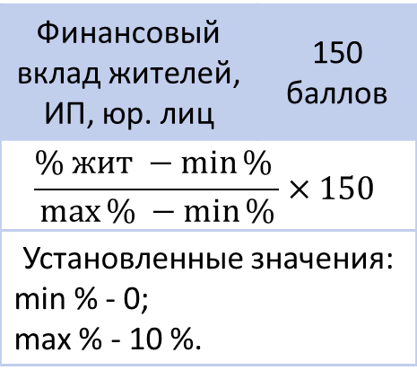
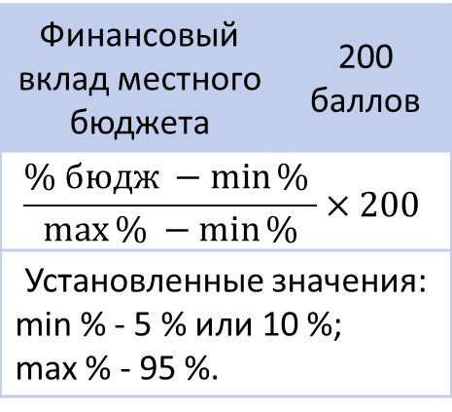
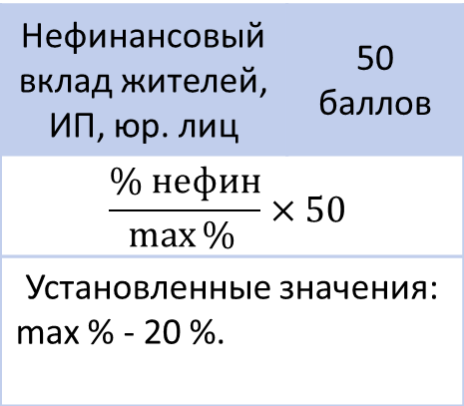
Конкурсный отбор
проектов инициативного бюджетирования
Показатель интегральной оценки
Показатель вклада в проект | 400 баллов
Финансовый вклад жителей, ИП, юр. лиц | 150 баллов
$$\frac{\% жит −\min{\%} }{\max{\% −\min{\%}}}×150$$
Установленные значения: min % - 0; max % - 10 %.
Финансовый вклад местного бюджета | 200 баллов
$$\frac{\% бюдж −\min{\%} }{\max{\% −\min{\%}}}×200$$
Установленные значения: min % - 5 % или 10 %; max % - 95 %.
Нефинансовый вклад жителей, ИП, юр. лиц | 50 баллов
$$\frac{\% нефин}{\max{\% }}×50$$
Установленные значения: max % - 20 %.

Slide 12

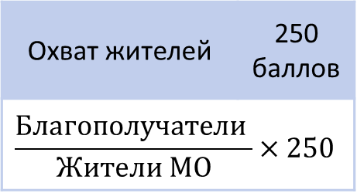
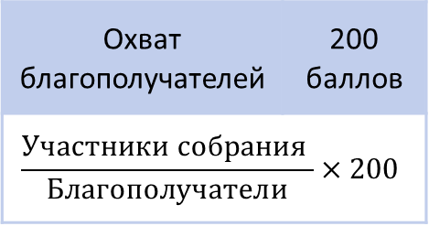
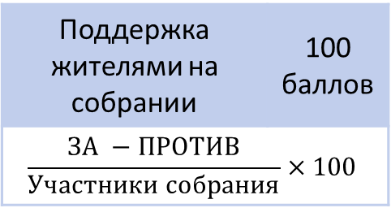
Конкурсный отбор
проектов инициативного бюджетирования
Показатель интегральной оценки
Информационная открытость | 50 баллов
- 50 баллов при наличии видеофиксации собрания и информирования жителей о нем; - 0 баллов – при отсутствии.
Показатель участия населения | 600 баллов
Охват жителей | 250 баллов
$$\frac{Благополучатели }{Жители МО}×250$$
Охват благополучателей | 200 баллов
$$\frac{Участники собрания }{Благополучатели}×200$$
Поддержка жителями на собрании | 100 баллов
$$\frac{ЗА −ПРОТИВ}{Участники собрания}×100$$
По показателю интегральной оценки проекты инициативного бюджетирования:
- распределяются на группы по каждому межбюджетному трансферту, участвующему в губернаторском проекте и по ГО, МР (или в целом по области при отсутствии распределения бюджетных средств между ГО, МР);
- ранжируются от максимального значения показателя интегральной оценки до минимального.

Slide 13
3
Конкурсный отбор
проектов инициативного бюджетирования
Проект 1
3 млн. руб.
Проект 2
5,5 млн. руб.
Проект 3
3,5 млн. руб.
Общая стоимость проектов – 12 млн. руб.
Проектный офис
Интегральная
оценка проектов
750 баллов
800 баллов
600 баллов
Размер субсидии из ОБ – 10 млн. руб.
Межведомственная комиссия
Реализация
Отказ
Проект 1
Проект 2
Проект 3
Исполнители
Инициатор

Slide 14
Исполнение
губернаторского проекта «Решаем вместе!»
Соглашения
Соглашения ГРБС ОБ о предоставлении межбюджетных трансфертов администрациям МО.
Конкурсы
Администрации МО проводят конкуры и определяют подрядчиков.
Заключение контрактов и приемка работ
Подведение итогов
Подрядчики выполняют работы в срок до 01.10.2017.
До 01.11.2017.
Итоги реализации губернаторского проекта рассматриваются и утверждаются межведомственной комиссией.
Жители информируются о достигнутых проектом результатах.
Акт приемки работ подписывается участниками инициативной группы.

